Slide 1
Урок в 5 классе

Slide 2
№ 1
3+3+3+3+3
6+6+6+6+6+6+6
10+10+10+10+10+10+10+10
12+12+12+12+12+12
3+3+3+3+3=3*4
6+6+6+6+6+6+6=6*7
10+10+10+10+10+10+10+10=10*8
12+12+12+12+12+12=12*6

Slide 3
№ 2
3*3*3*3
5*5*5
10*10*10*10*10

Slide 4
№ 3
S= 9 см²=3см*3см=3²см²
S =16 дм²=4дм*4дм=
S = 64м²=8*8=
S = 100мм²=10*10=
S =16 дм²=4дм*4дм=4²дм²
S = 64м²=8*8=8²м²
S = 100мм²=10*10=10²мм²

Slide 5
№ 2
3*3*3*3=
5*5*5=
10 *10*10*10*10=

Slide 6
Степень- это число, получающееся повторным умножением числа на самого себя. Например, 2³, 3².
Большое число- это основание степени. Маленькое число- показатель степени, показывает сколько раз множителем нужно повторить основание степени. Читают выражения так : 2³- два в третьей степени или два в кубе; 3²- три во второй степени или три в квадрате,
- четыре в пятой степени.

Slide 7
№ 4
Записать в виде степени:
1 000 000=10*10*10*10*10*10=
10 000=
10 000 000 000=
5 000 000 000 000=
6 200 000 000 000 000=

Slide 8
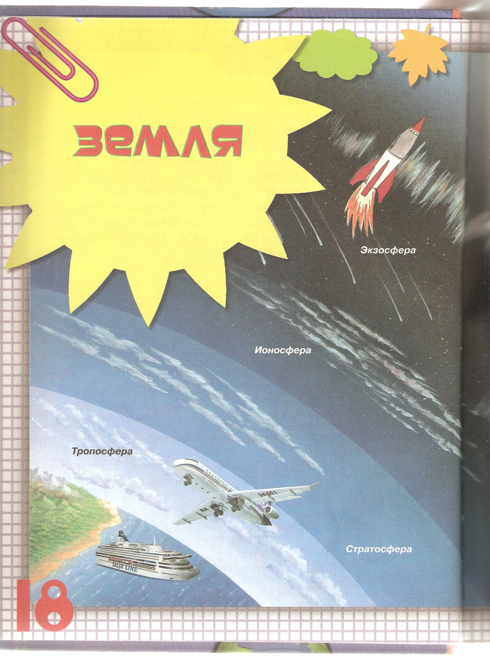

Slide 9
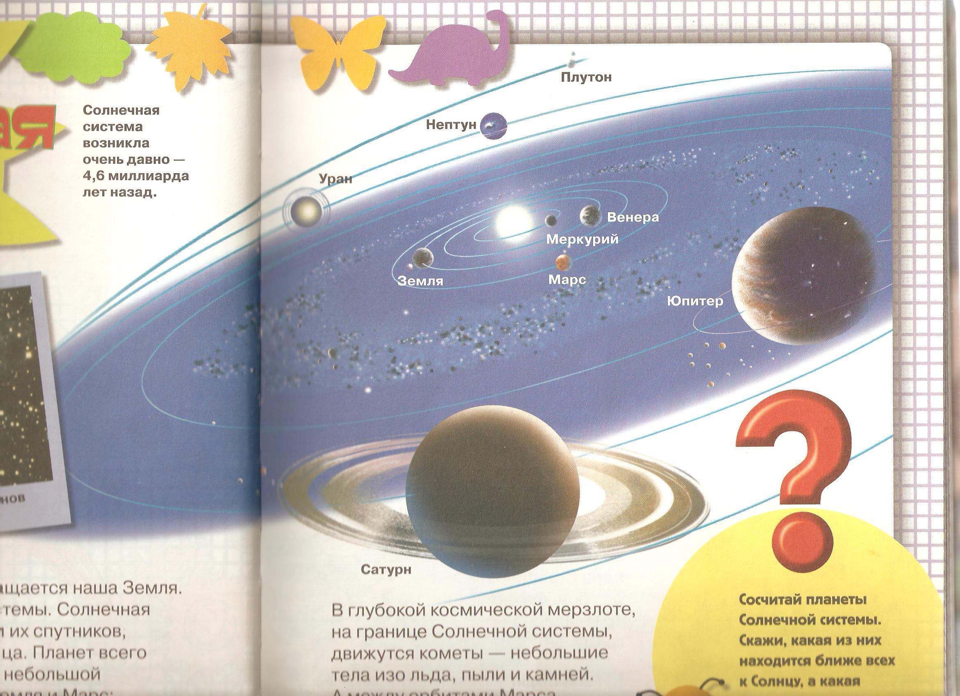
вселенная
Масса кг

Slide 10
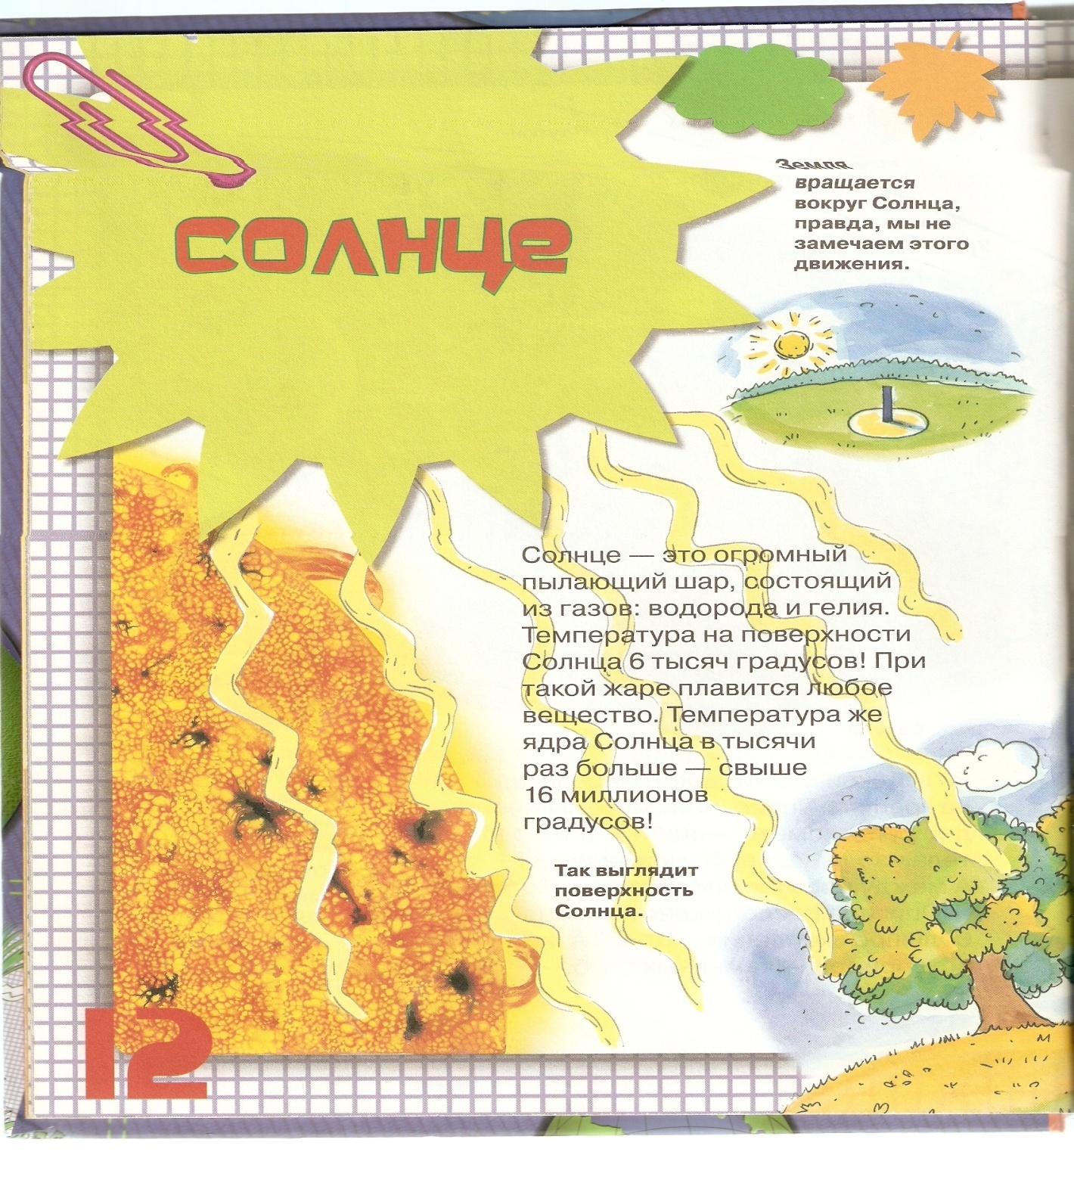
Масса кг
Температура на поверхности
Температура ядра

Slide 11
Венера
Температура на Венере 5*10²

